Slide 1
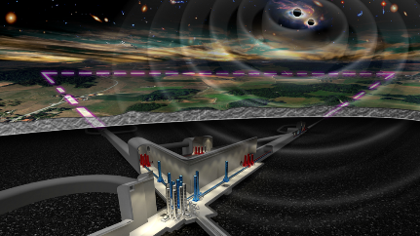
Variazioni
Monique Bossi
ETIC Infrastructure manager
http://www.einstein-telescope.it

Slide 2
Variazioni approvate
Le richieste di variazioni del 2023 sono state di natura:
Straordinaria: budget
Ordinaria: tempistica task e Deliverable (M1-12)
Einstein Telescope Infrastructure Consortium (ETIC - IR0000004)
PNRR MISSIONE 4, COMPONENTE 2, INVESTIMENTO 3.1

Slide 3
Richieste di variazione straordinaria: WP2
CoMET proposta |  |  | CoMET variazione
a.Fixed term personnel specifically hired for the project | 258.150 € |  | a.Fixed term personnel specifically hired for the project | 258.150 €
b. Scientific instrumentation and technological equipment, software licenses and patent | 1.034.560 € |  | b. Scientific instrumentation and technological equipment, software licenses and patent | 1.463.560 €
d. Civil infrastructures and related systems | 429.000 € |  | d. Civil infrastructures and related systems | 0 €
Total | 1.721.710 € |  | Total | 1.721.710 €
Spostamento del budget allocato per da «impianti» a «strumentazione» (UniPD - CoMET) e dal capitolo «strumentazione» al capitolo «impianti, inclusa edilizia ed opere edili» (INFN-GE - GALILEO)
Le variazioni non riguardano l’obiettivo generale, né gli obiettivi specifici e intermedi.
In relazione al WP l’importo previsionale proposto in variazione per ciascuna voce di costo non varia oltre il 15% oltre il valore economico originariamente assegnato per quella voce di costo.
GALILEO proposta |  |  | GALILEO variazione
a.Fixed term personnel specifically hired for the project | 113.520 € |  | a.Fixed term personnel specifically hired for the project | 113.520 €
b. Scientific instrumentation and technological equipment, software licenses and patent | 732.000 € |  | b. Scientific instrumentation and technological equipment, software licenses and patent | 383.220 €
d. Civil infrastructures and related systems | 0 € |  | d. Civil infrastructures and related systems | 348780 €
Total | 845.520 € |  | Total | 845.520 €
Via GEA
Einstein Telescope Infrastructure Consortium (ETIC - IR0000004)
Einstein Telescope Infrastructure Consortium (ETIC - IR0000004)
Einstein Telescope Infrastructure Consortium (ETIC - IR0000004)

Slide 4
Richieste di variazione straordinaria: WP6
UniSapienza_Ing proposta |  |  | UniSapienza_Ing variazione*
a.Fixed term personnel specifically hired for the project | 465.000 € |  | a.Fixed term personnel specifically hired for the project | 558.000 €
b. Scientific instrumentation and technological equipment, software licenses and patent | 453.840 € |  | b. Scientific instrumentation and technological equipment, software licenses and patent | 382.940 €
d. Civil infrastructures and related systems | 297.385 € |  | d. Civil infrastructures and related systems | 275.285 €
Total | 1.216.225 € |  | Total | 1.216.225 €
Spostamento del budget allocato per la «strumentazione» e «impianti» verso il «personale» (UniSapienza) e dal capitolo «personale» verso «impianti» (ASI)
Le variazioni non riguardano l’obiettivo generale, né gli obiettivi specifici e intermedi.
In relazione al WP l’importo previsionale proposto in variazione per ciascuna voce di costo non varia oltre il 15% oltre il valore economico originariamente assegnato per quella voce di costo.
ASI proposta |  |  | ASI variazione
a.Fixed term personnel specifically hired for the project | 106.640 € |  | a.Fixed term personnel specifically hired for the project | 65.840€
b. Scientific instrumentation and technological equipment, software licenses and patent | 0 € |  | b. Scientific instrumentation and technological equipment, software licenses and patent | 0 €
d. Civil infrastructures and related systems | 185.440 € |  | d. Civil infrastructures and related systems | 226.240 €
Total | 292.080 € |  | Total | 292.080 €
Via GEA
Einstein Telescope Infrastructure Consortium (ETIC - IR0000004)
Einstein Telescope Infrastructure Consortium (ETIC - IR0000004)
Einstein Telescope Infrastructure Consortium (ETIC - IR0000004)

Slide 5
Richieste di variazione straordinaria pendenti (1/2)
Referente dell’unità operativa (UO):
UO: INFN-Padova: Marco Bazzan sostituisce Roberto Carlin
UO: INFN-Cagliari: Alberto Masoni sostituisce Alessandro Cardini
UO: INFN-Genova: Barbara Garaventa sostituisce Mauro Taiuti
UO Università di Cagliari (UniCA-Fisica): Francesco Quochi sostituisce Gianluca Usai
UO Università di Pisa: Michele Padrone sostituisce Mauro Bellandi
UO Università Vanvitelli: Aniello Grado sostituisce Lucio Gialanella
Referente scientifico dei Co-proponenti:
Università di Cagliari: Gianluca Usai sostituisce Luciano Colombo
Referente amministrativo dei Co-proponenti:
Università di Cagliari: Gaetano Melis sostituisce Aldo Urru
Università di Roma “Tor Vergata”: Roberta Tomassacci sostituisce Giorgio di Giorgio
ASI: Brunella Castelli sostituisce Maria Chiara Noto
Via PEC
Einstein Telescope Infrastructure Consortium (ETIC - IR0000004)
PNRR MISSIONE 4, COMPONENTE 2, INVESTIMENTO 3.1

Slide 6
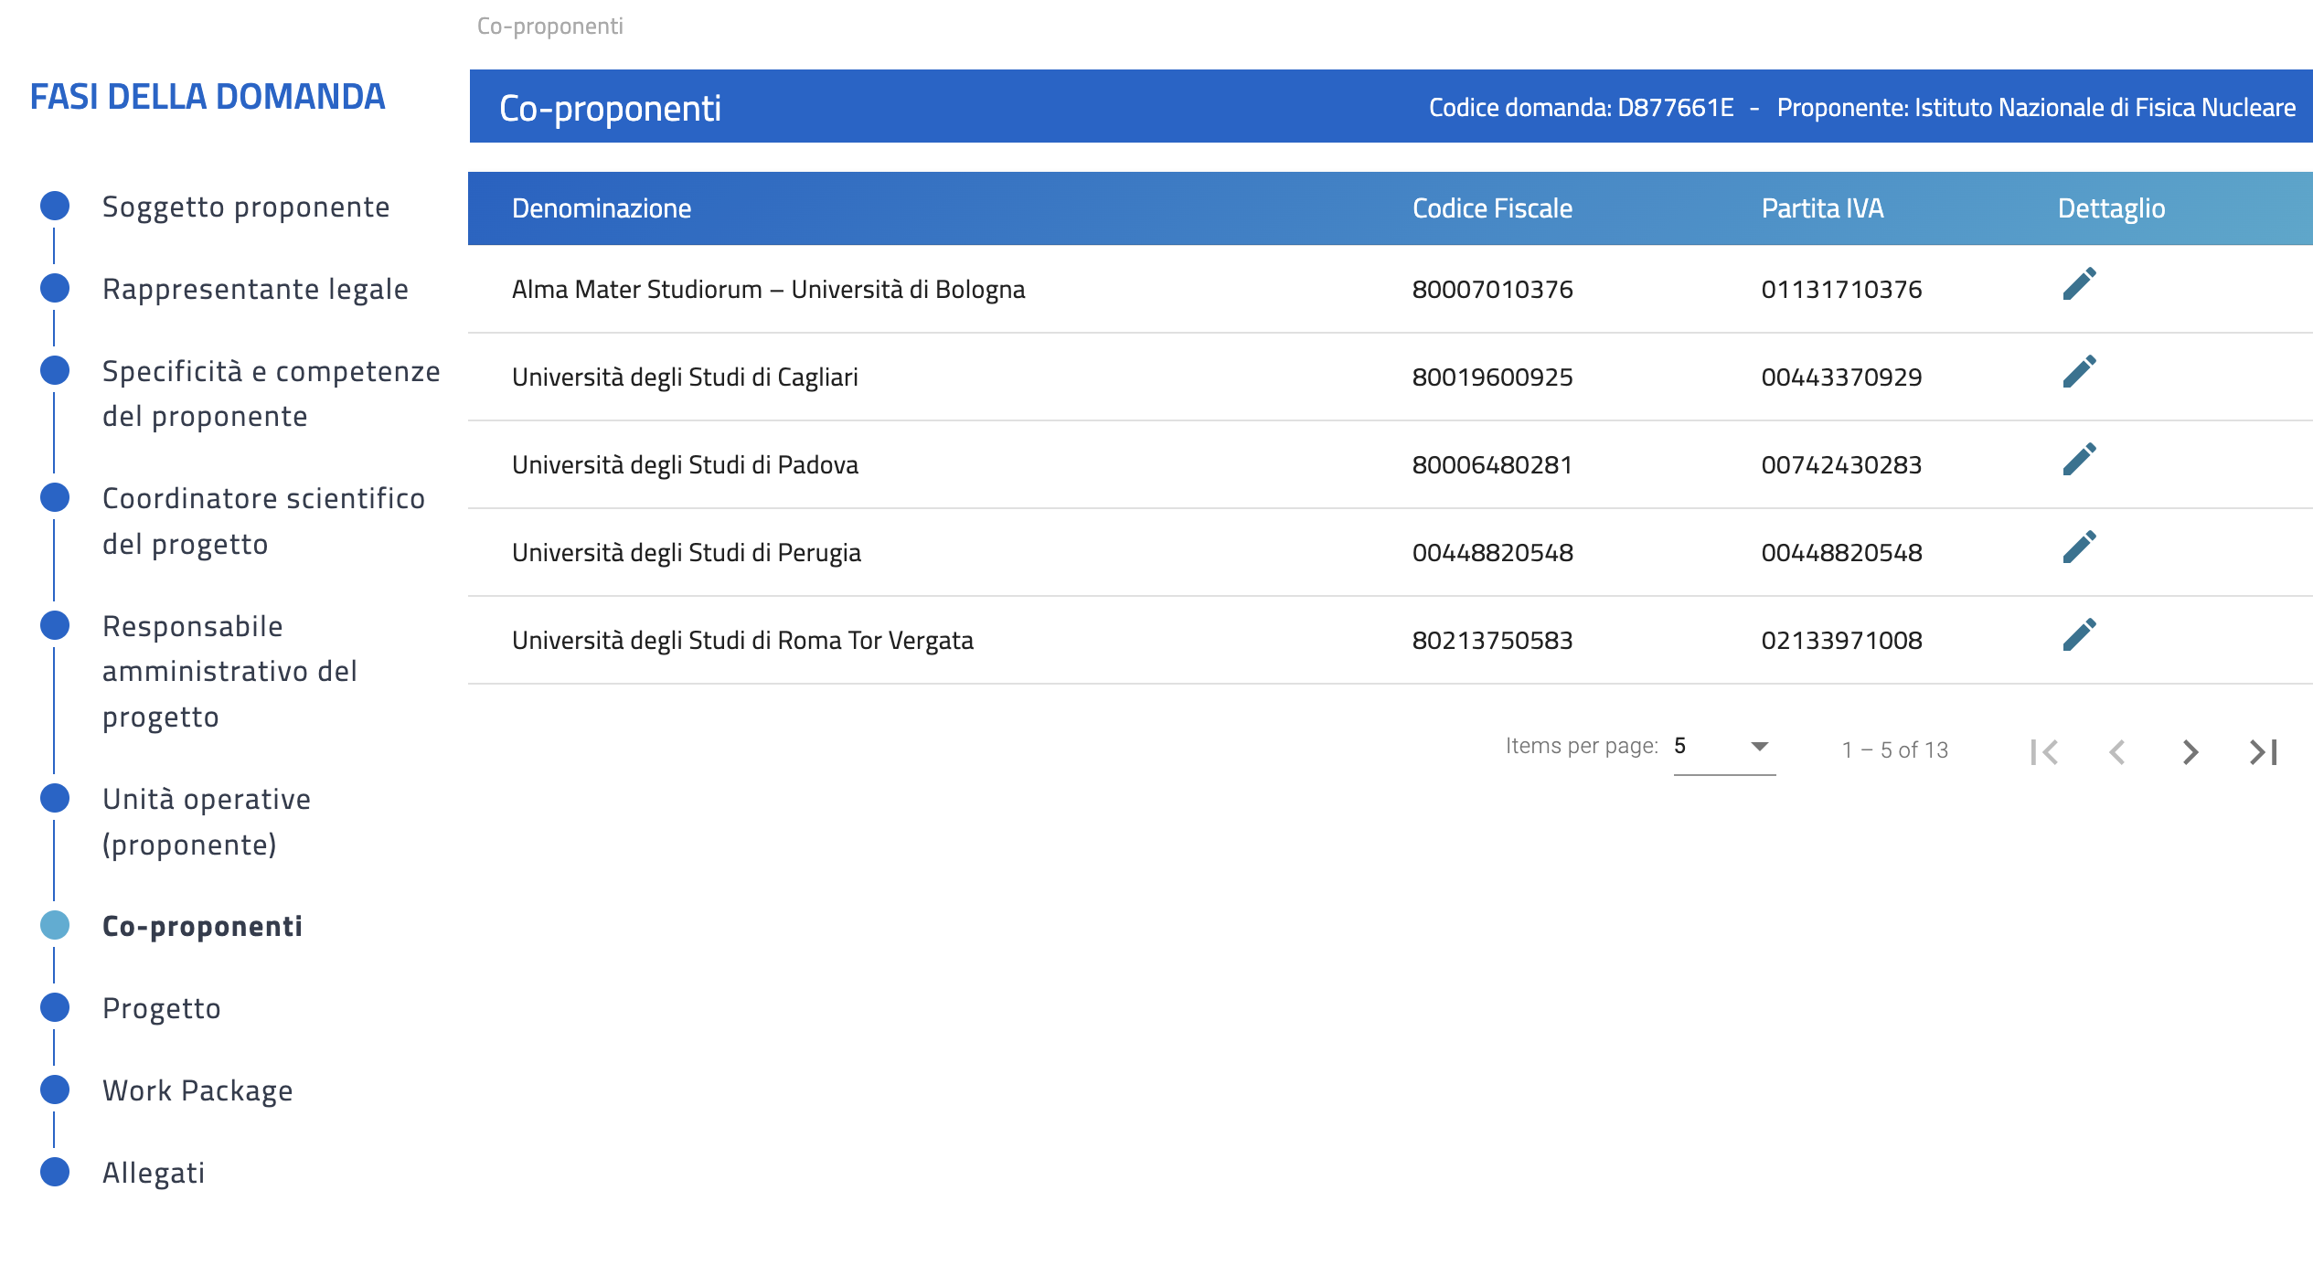
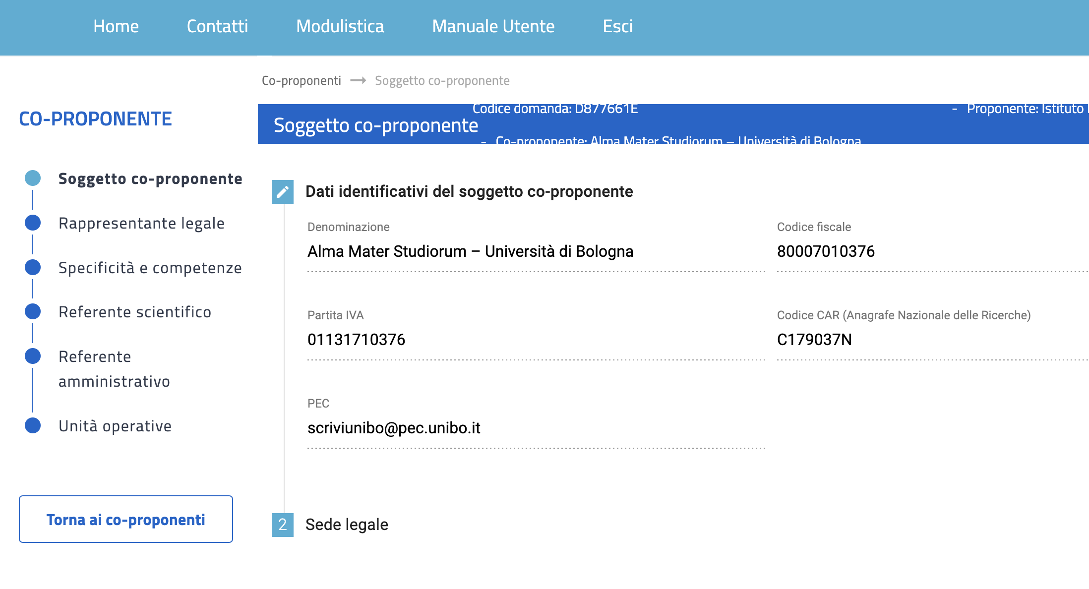
Variazioni pendenti (2/2)
Per un’ulteriore verifica…
Via PEC
Einstein Telescope Infrastructure Consortium (ETIC - IR0000004)
PNRR MISSIONE 4, COMPONENTE 2, INVESTIMENTO 3.1

Slide 7
Variazioni ordinarie inserite (1/3)
TASK ID | TASK description | END | IO | Del. | Due Bimester | Due Bimester NEW
WP3_INFN-RM1_T016 | Clean hood (H) | M4 | clean hood | Delivering parcel | 2 | 12
WP4_INFN-LNGS_T027 | GEMINI - Specification, design process & documentation for the infrastrucutre | M3 | Executive design ready and approved | Preliminary design document published | 2 | 9
WP4_INFN-LNGS_T028 | GEMINI - Preparation of underground site | M4 | Technical document | Work progress report | 2 | 12
WP3_INAF-ADONI_T018 | CALATIA-hydrocarbon_analysis | M8 | Cryostat delivered | Delivering parcels and technical report | 4 | 9
WP3_INFN-RM1_T010 | C75 Clean-Water-VAC | M10 | Clean booth/chillers/VAC Installed | delivering parcel and technical report | 5 | 9
WP5_INFN-BO_T009 | BETIF - Laboratory infrastructure | M10 | Laboratory services delivery and acceptance | Operative laboratory | 5 | 16
Einstein Telescope Infrastructure Consortium (ETIC - IR0000004)
PNRR MISSIONE 4, COMPONENTE 2, INVESTIMENTO 3.1

Slide 8
Variazioni ordinarie inserite (2/3)
TASK ID | TASK description | END | IO | Del. | Due Bimester | Due Bimester NEW
WP2_INAF-ADONI_T043 | ADONI-actpath - specchio deformabile | M12 | design and AIV of actuation path procurement | Procurement of actuation channel | 6 | 8
WP2_INAF-ADONI_T044 | ADONI-visPath - interferometro | M12 | procurement and acceptance VIS interferometer | laboratory acceptance test of purchased interferometer with test report | 6 | 8
WP2_INFN-GE_T010 | GALILEO - Optical benches design and procurement | M12 | Optical benches available | Documentation for testing and acceptance tests | 6 | 12
WP2_INFN-NA_T016 | PLANET - Air handling unit replacement | M11 | UTA test passed | Delivery and acceptance test (Technical report) | 6 | 9
WP2_UniBO_T013 | DIFAET - Magnetron sputtering upgrade | M12 | Magnetron sputtering upgade tested | Invoices and documentation for testing and acceptance tests | 6 | 9
WP2_UniGE_T008 | GALILEO - Photothermal Common path interferometer | M12 | Photothermal Common Path Interferometer ready and tested | Documentation for testing and acceptance tests | 6 | 9

Slide 9
Variazioni ordinarie inserite (3/3)
TASK ID | TASK description | END | IO | Del. | Due Bimester | Due Bimester NEW
WP2_UniGE_T009 | GALILEO - Spectroscopic Ellipsometer | M12 | Spectroscopic Ellipsometer ready and tested | Documentation for testing and acceptance tests | 6 | 12
WP2_UniNA_T015 | PLANET - Refurbishment of old lab - section 1 | M12 | Section 1 of the lab ready | Technical report | 6 | 10
WP2_UniPI_T050 | PisaET-IR@CISUP - MicroRaman la lab | M12 | Raman Equipment purchased | Invoices and certification documentation delivered | 6 | 7
WP3_INFN-RM1_T015 | HVAC | M12 | Heating/Ventilation/AC system upgrade | Technical report | 6 | 12
WP4_INFN-LNGS_T029(018) | GEMINI - Tenders & procurement vacuum infrastructure | M12 | Final design document | Procurement procedure concluded | 6 | 10
WP5_UniBO_T003 | DIFAET - Phase A: Storage+Server A | M11 | Storage + Servers: delivery acceptance | conformity check (technical specifications check, benchmarking and product validation) | 6 | 9
WP6_ASI_T021 | Geodetic tripod/pillar construction | M12 | Civil works | Acceptance report | 6 | 12

Slide 10
Proroga
Cosa: Proroga di 6 mesi: dal 30.06.2025 al 31.12.2025
Come:
Inserire il testo giustificativo della richiesta in GEA
Inviare lo stesso via PEC allegando il Nuovo Gantt
Quando: 26 aprile
Einstein Telescope Infrastructure Consortium (ETIC - IR0000004)
PNRR MISSIONE 4, COMPONENTE 2, INVESTIMENTO 3.1

Slide 11
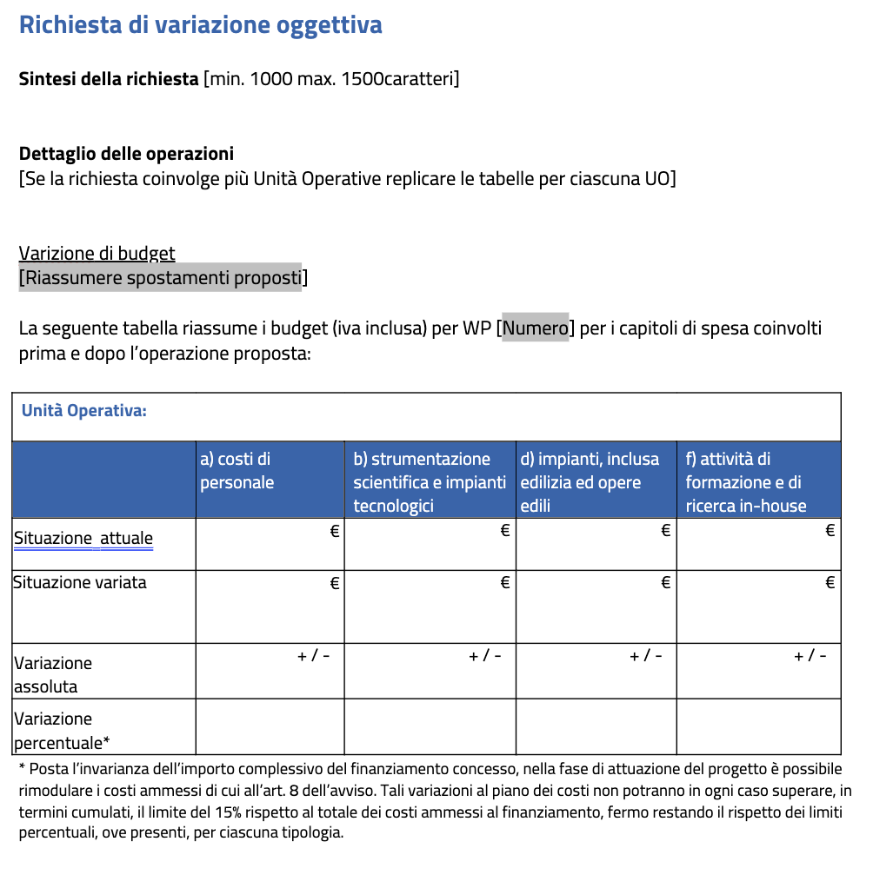
TO DO: variazioni
Referenti: 13 maggio
Inviare su carta intestata la richiesta di variazione indicando sia il contatto da sostituire che il nuovo (nome, cognome e eMail)
Budget: 13 maggio
Inviare tramite mail il form compilato

Slide 12
Domande, dubbi, perplessità?

